Slide 1
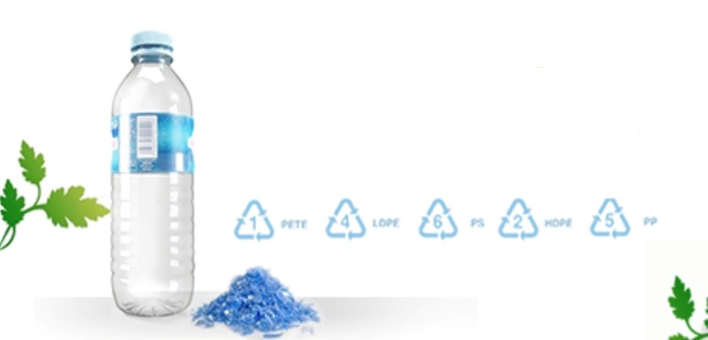
Классный час по экологии Вторая жизнь пластиковой бутылки

Slide 2
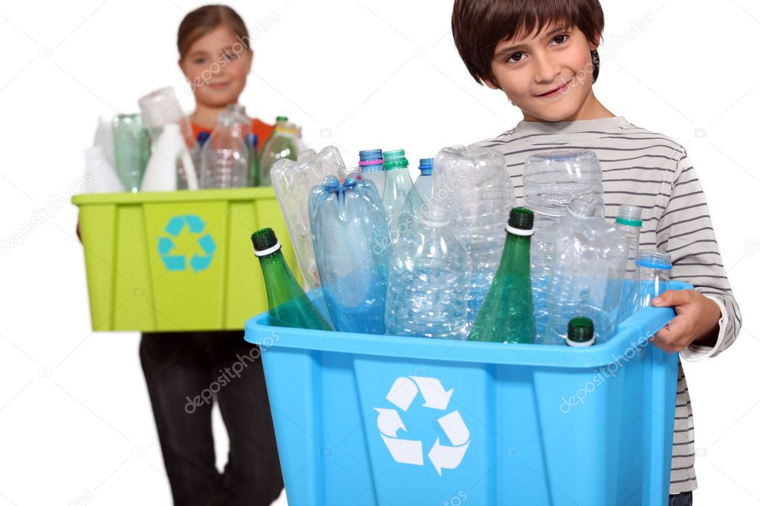
Выбор темы: История возникновения пластмасс. Виды пластика. Польза и вред пластика в повседневной жизни. Сбор пластиковых бутылок. Утилизация пластиковых бутылок. Переработка пластиковых бутылок.

Slide 3
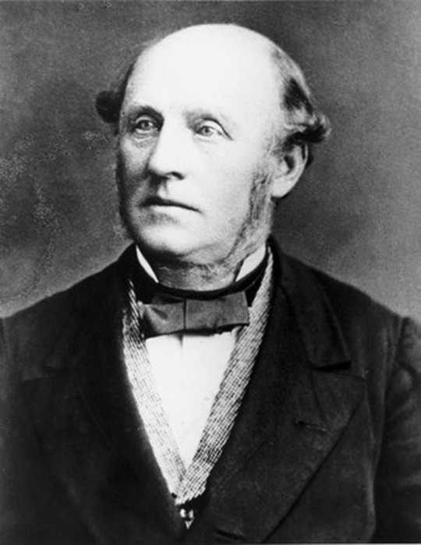
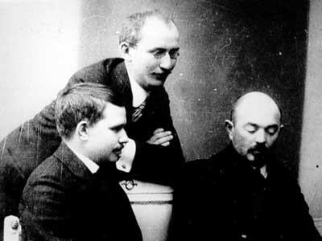
Александр Парксом первым изобрел пластмасс в 1855 году. Паркс назвал её паркезин (позже получило распространение другое название — целлулоид). В России также велись работы и в 1913-1914 годах Г. С. Петров совместно В.И. Лисевым, и К. И. Тарасовым синтезирует первую русскую пластмассу — карболит и организует её производство.

Slide 4
Пластиковый Нобель. Итальянский химик Джулио Натта, получил Нобелевскую премию в 1963 году в области химии и запатентовал полипропилен – самый известный в мире вид пластика.

Slide 5
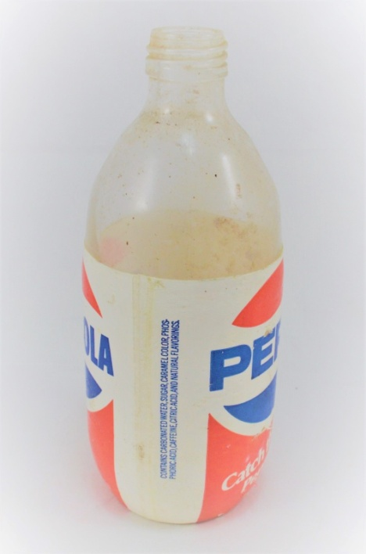
Впервые пластиковая бутылка появилась на рынке США в 1970 году. На территории России пластиковые бутылки получили популярность после прихода на рынок безалкогольных напитков корпораций «Кока-Кола» и ПепсиКо. Первый завод по производству лимонада в пластиковых бутылках в СССР открыла компания «ПепсиКо» в 1974 году в Новороссийске. Первая пластиковая бутылка весила 135 граммов. Сейчас она весит 69 граммов.

Slide 6
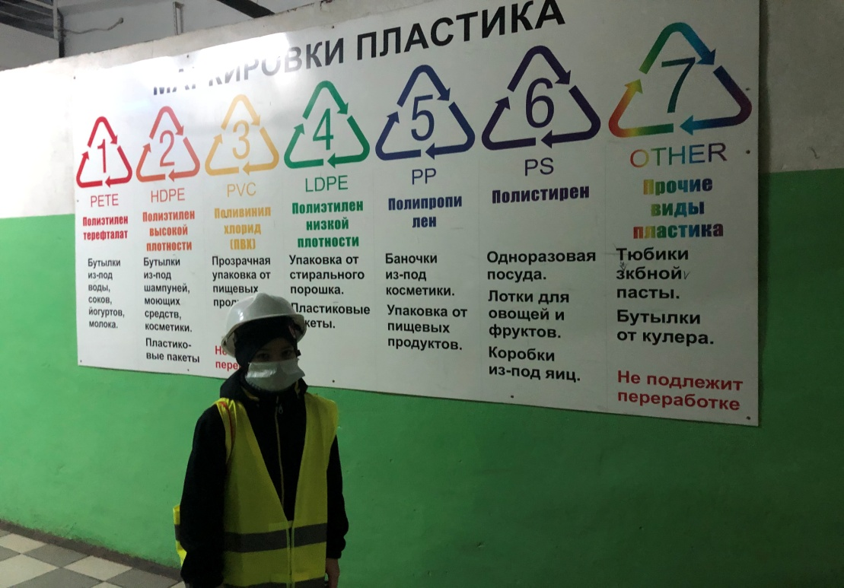
Виды пластика В настоящее время пластиками или пластмассами, называют группу материалов искусственного происхождения. Маркировка на товарах помогает выбрать экологичный и безопасный для человека и окружающей среды товар, а также подсказывает, как правильно утилизировать упаковку.

Slide 7
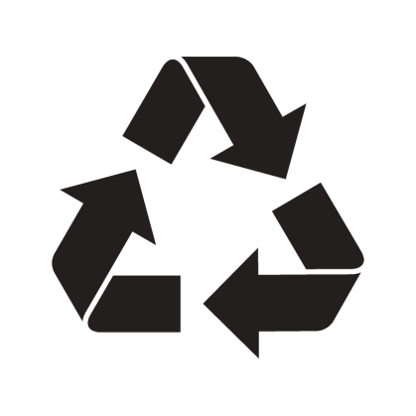
Петля Мебиуса. Треугольник из трёх стрелок означает, что материал упаковки может быть переработан или упаковка частично (или полностью) сделана из вторсырья. Цифра внутри треугольника указывает на так называемый код переработки, вид материала. Под треугольником — буквенная аббревиатура, обозначает тип материала.

Slide 8
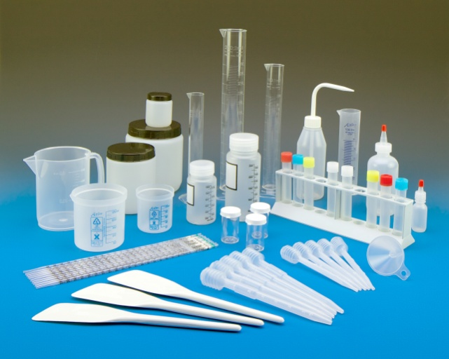
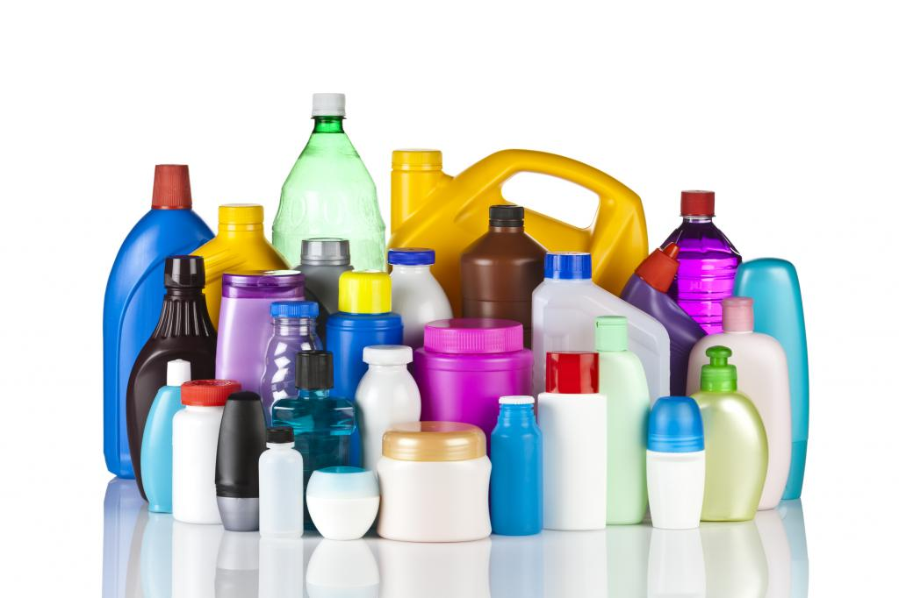
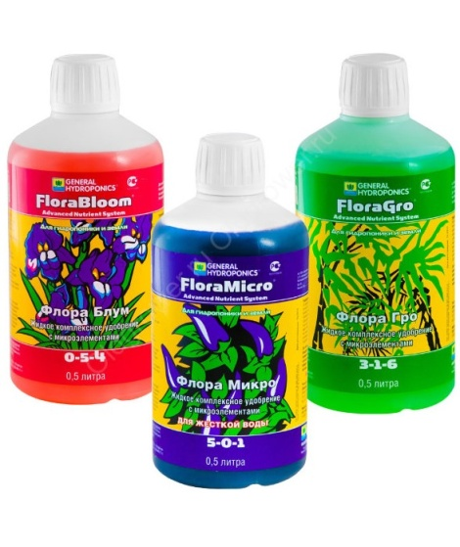
Польза и вред пластика в повседневной жизни. К полезным свойствам можно отнести то, что пластиковые бутылки успешно применяются во многих промышленных отраслях в пищевой, медицинской, сельскохозяйственной, бытовой. Но из-за неправильного использования пластиковая тара становится токсичной!

Slide 9
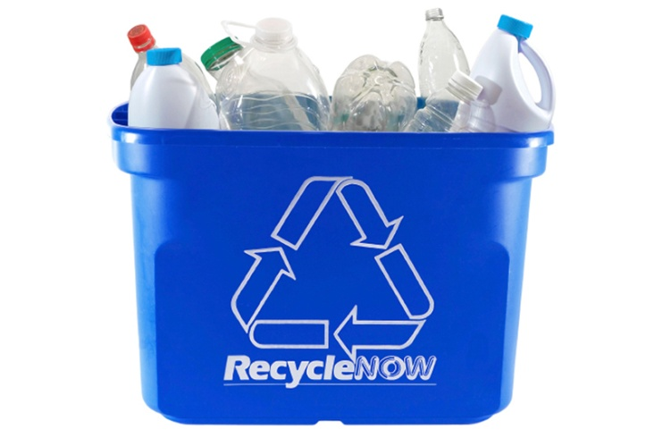
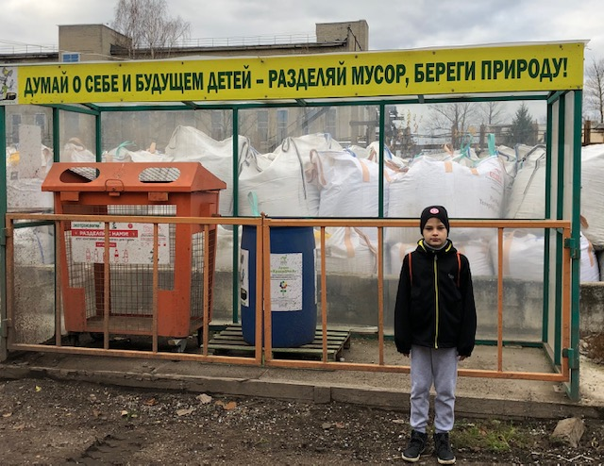
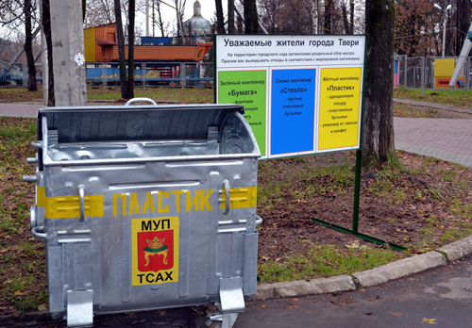
Сбор пластиковых бутылок.

Slide 10
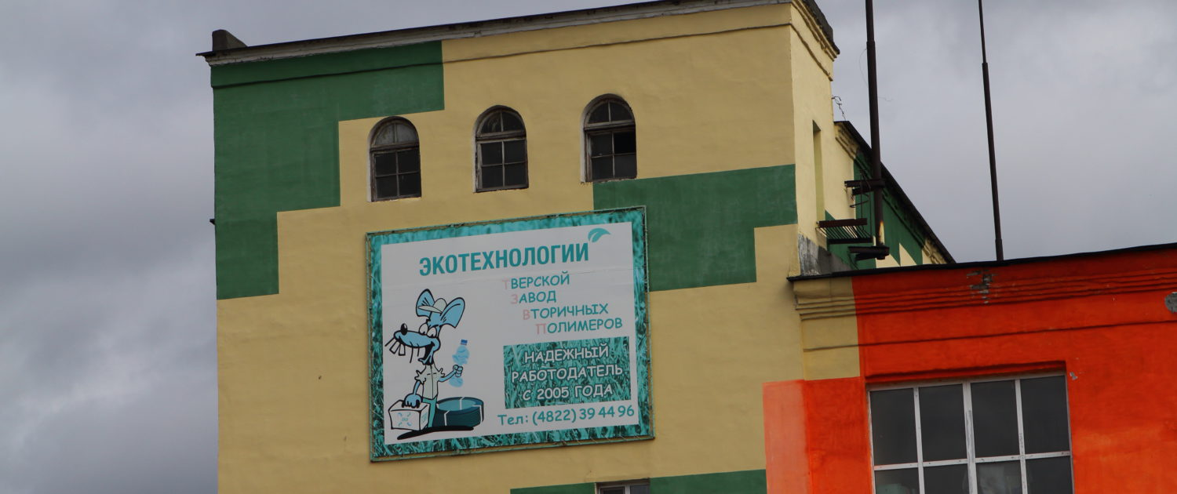
Вторичная переработка пластиковых бутылок. Исследование на примере Тверского Завода Вторичных Полимеров (ТЗВП). Сырье закупается на мусорных полигонах, мусоросортировочных предприятиях и в частных сборниках. Текущий объем потребления ПЭТ-бутылок – 2000 тонн в месяц.

Slide 11
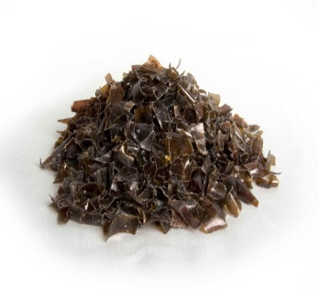
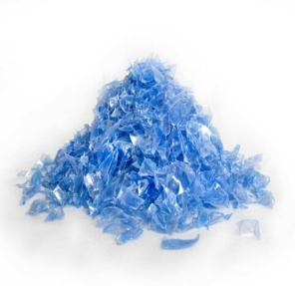
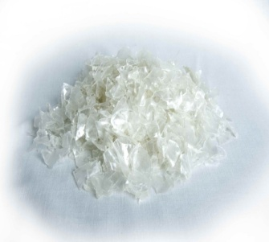
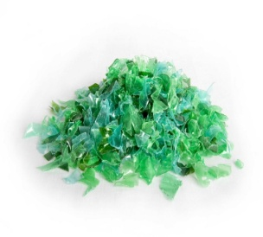
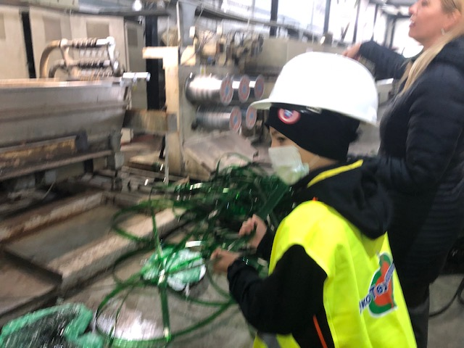
Вторичный ПЭТ (ПЭТ-хлопья или ПЭТ-флейки) Четыре основных цветовых категории: прозрачные, коричневые, голубые, зеленые. Используются для производства различных видов продукции например для упаковочной ленты.

Slide 12
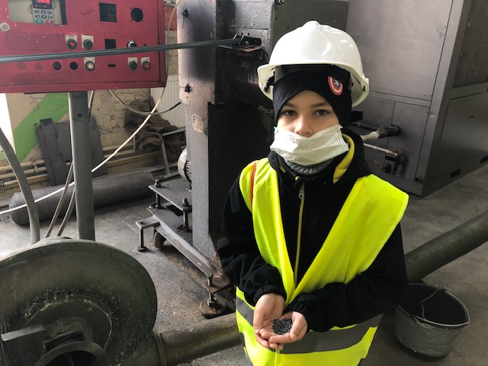
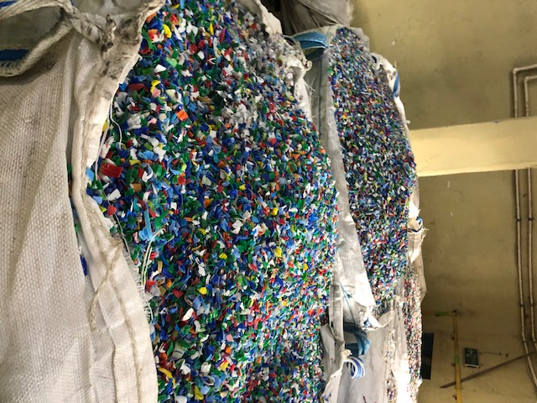
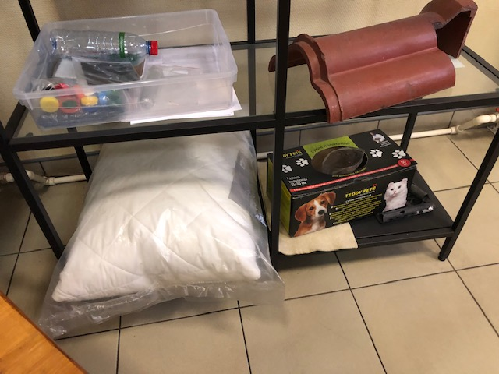
Вторичный полиэтилен низкого давления (вторичный ПНД) Отходы ПНД-крышек при переработке ПЭТ-бутылок и мелкая и крупная бытовая тара.

Slide 13
Отказаться от пластмассовых изделий теперь уже невозможно. Нужно только правильно использовать продукцию произведенную из него. Эта работа помогла мне сделать следующие выводы: - покупая пластиковую бутылку с водой необходимо внимательно изучать маркировку и нельзя многократно использовать и нагревать; -пластик нельзя выбрасывать вместе с мусором, его необходимо сортировать; -пластик необходимо перерабатывать вторично, для этого надо открывать больше предприятий по вторичной переработке и организовывать пункты приёма пластика.

